Slide 1
IT業界の技術動向 ～クラウドについて～
北山知輝

Slide 2
目次
自己紹介
仮想化技術
グリッドコンピューティング
クラウド
クラウドの種類
自己紹介
仮想化技術
グリッドコンピューティング
クラウド
クラウドの種類

Slide 3
自己紹介
名前：北山 知輝（きたやま かずき）
出身地：埼玉県
趣味：読書（週間少年ジャンプ）
カレッジでの担当：OAuth、AWS

Slide 4
仮想化技術
コンピュータの資源を分割することで、複数のPCがあるように見せる技術
一つのPCに複数のOSを入れることができる技術

Slide 5


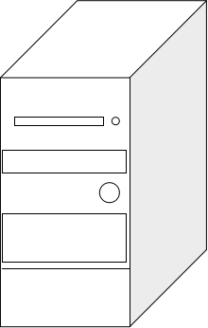
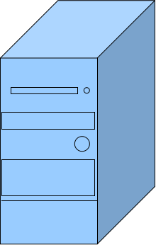
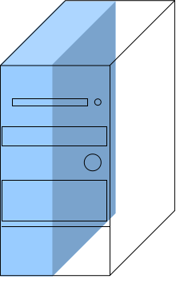
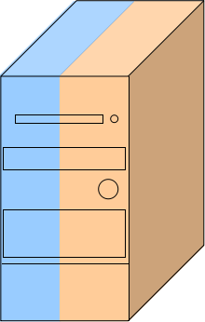
仮想マシン

Slide 6
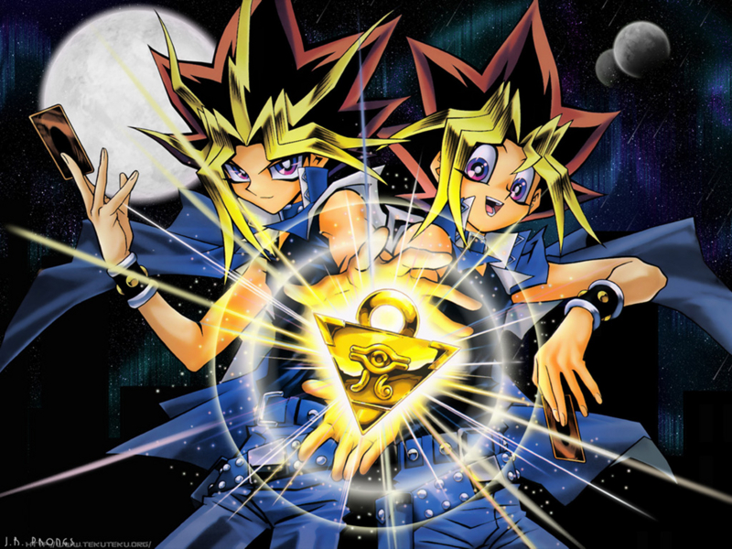
windows
ubuntu
仮想マシン

Slide 7
グリッド・コンピューティング（サーバグリッド）
複数のPCのリソースを少しずつ借りて、疑似的にスーパーコンピューターを作る技術

Slide 8
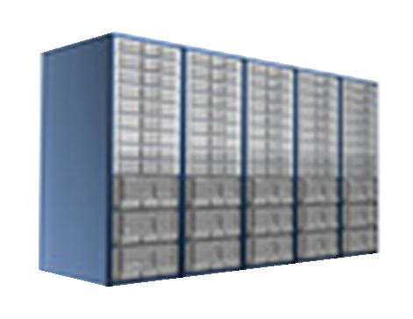

Slide 9


Slide 10
クラウド
「いつでもどこでも、必要な分だけ、ネットワークを通じて、利用できるサービス」
グリッド+仮想化+α＝クラウド
α ・・・ 携帯からでも使える
分単位から使える・・・etc

Slide 11
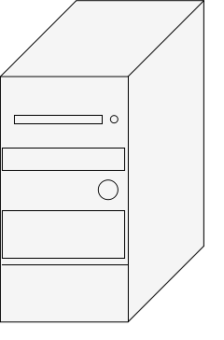
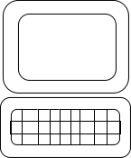



Slide 12
クラウドの種類
IaaS（Infrastructure as a Service）
PaaS（Platform as a Service）
SaaS（Software as a Service）
インフラを提供するサービス
開発環境を提供するサービス
ソフトウェアを提供するサービス

Slide 13
IaaS
サーバーを提供するサービス
（レンタルサーバー）
メリット
スペックやOSを自由に選べる
サーバーの作成スピードが速い
例：Amazon EC2

Slide 14
PaaS
用途に合わせた改造をしてあるサーバーを貸し出すサービス
メリット
環境構築の手間が省ける
例：Amazon Route 53

Slide 15
SaaS
ソフトウェアの機能を貸し出すサービス
（webアプリケーション）
メリット
自分のPCの性能が低くても利用可能
例：Drop box、Github、Ever Note、Gmail・・・

Slide 16
まとめ
グリッド+仮想化+α＝クラウド
「いつでもどこでも、必要な分だけ、ネットワークを通じて、利用できるサービス」
IaaS、PaaS、SaaSの3種類ある

Slide 17
以上

